Slide 1

Introducción a la presión de fluidos
Dr. SKGadi

Slide 2
Contenido
¿Qué son los fluidos?
¿Qué es la presión?
Comprender la presión con ejemplos que nos rodean.
Algunas de sus aplicaciones en el campo de la ingeniería.

Slide 3
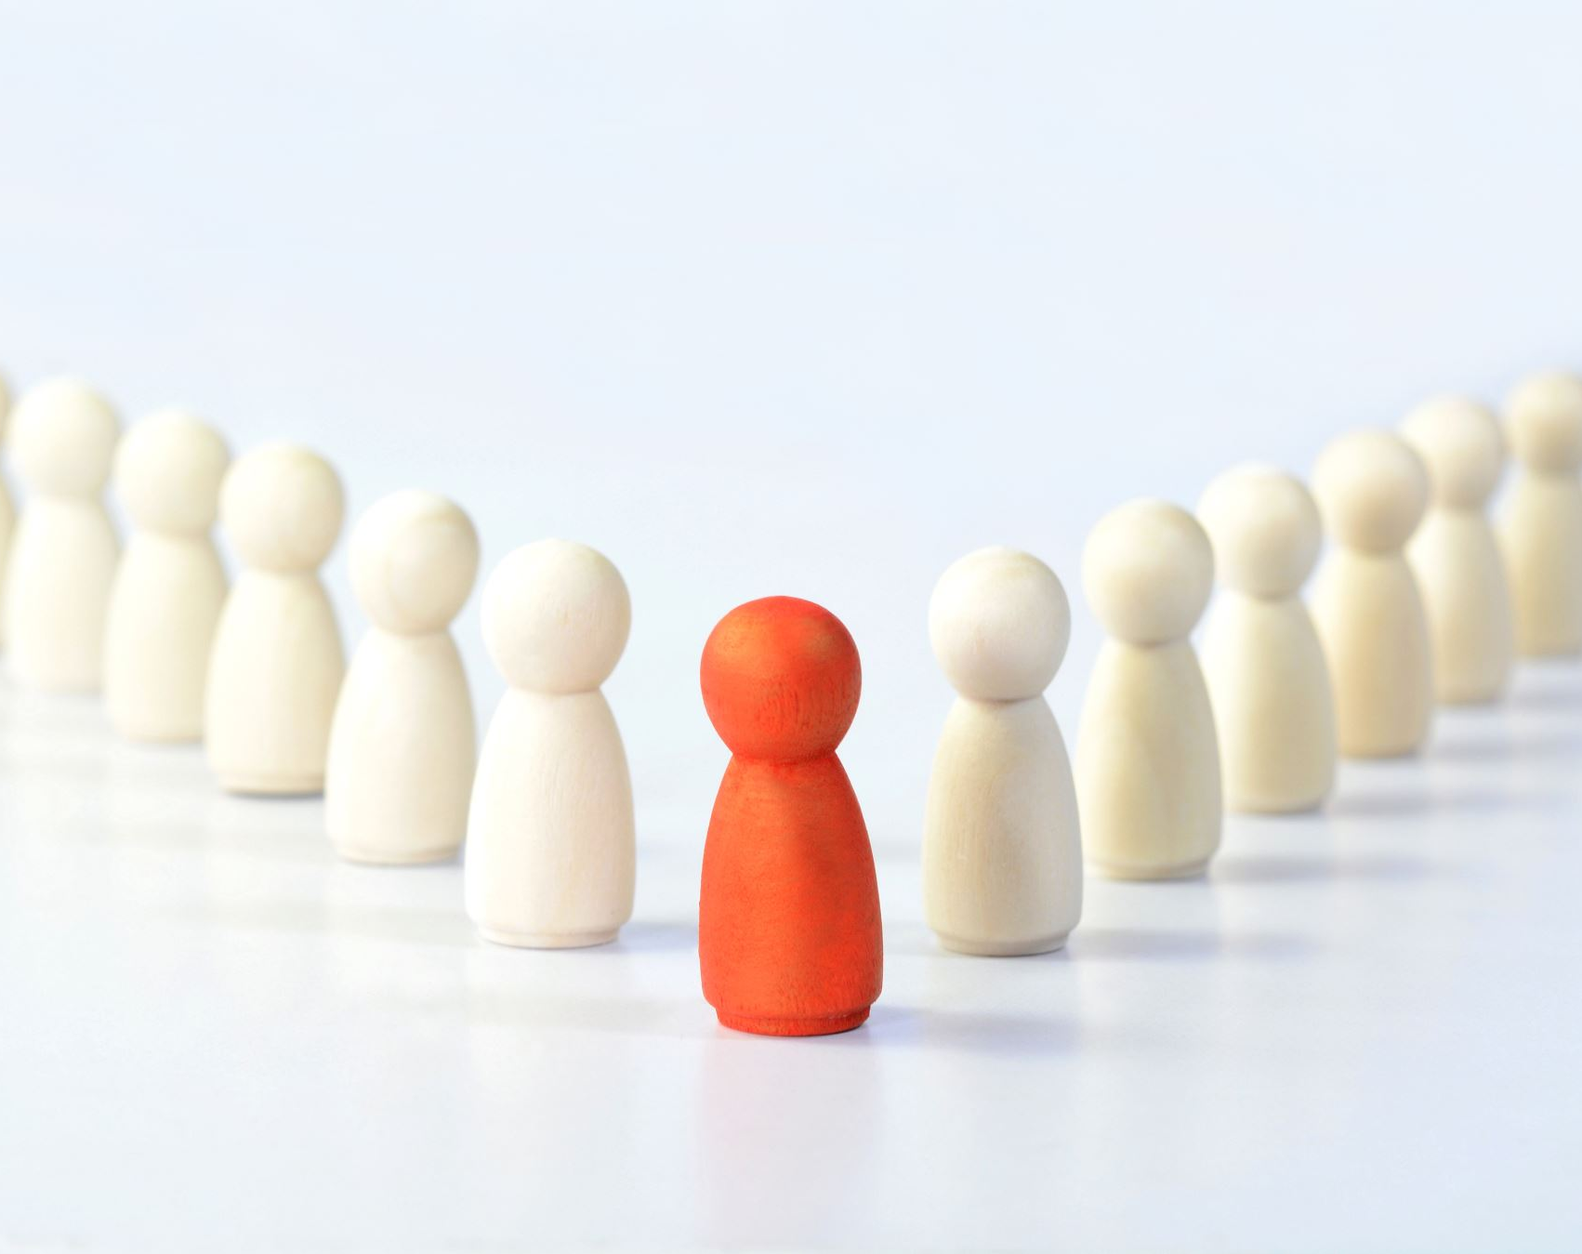
Objetivos (Directos)
Introducir el concepto de presión desde la comprensión básica al público en general.

Slide 4

Objetivos (Indirectos)
Ayude a la audiencia a ver el mundo a través de la lente de la ciencia.

Slide 5
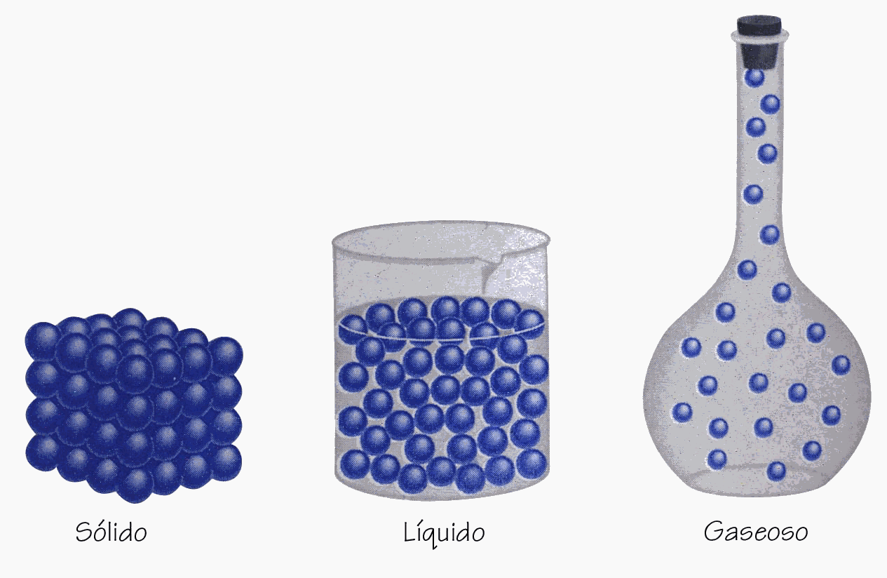
Fluidos
Cuando la materia está en estado líquido o gaseoso, se le llama fluido.

Slide 6
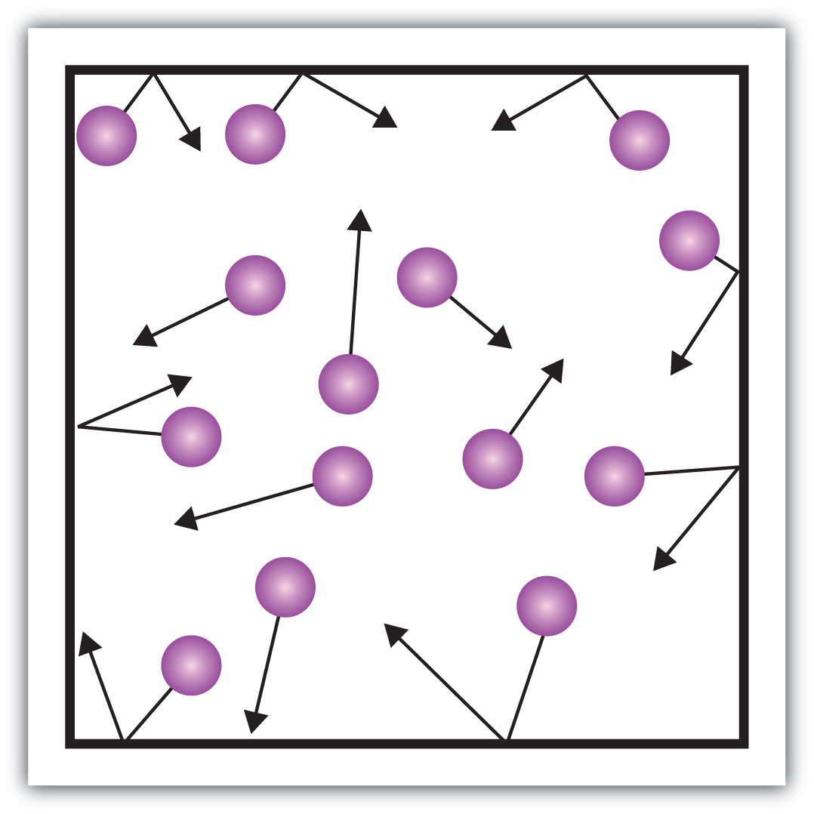
Modelo de Partículas de Fluido

Slide 7
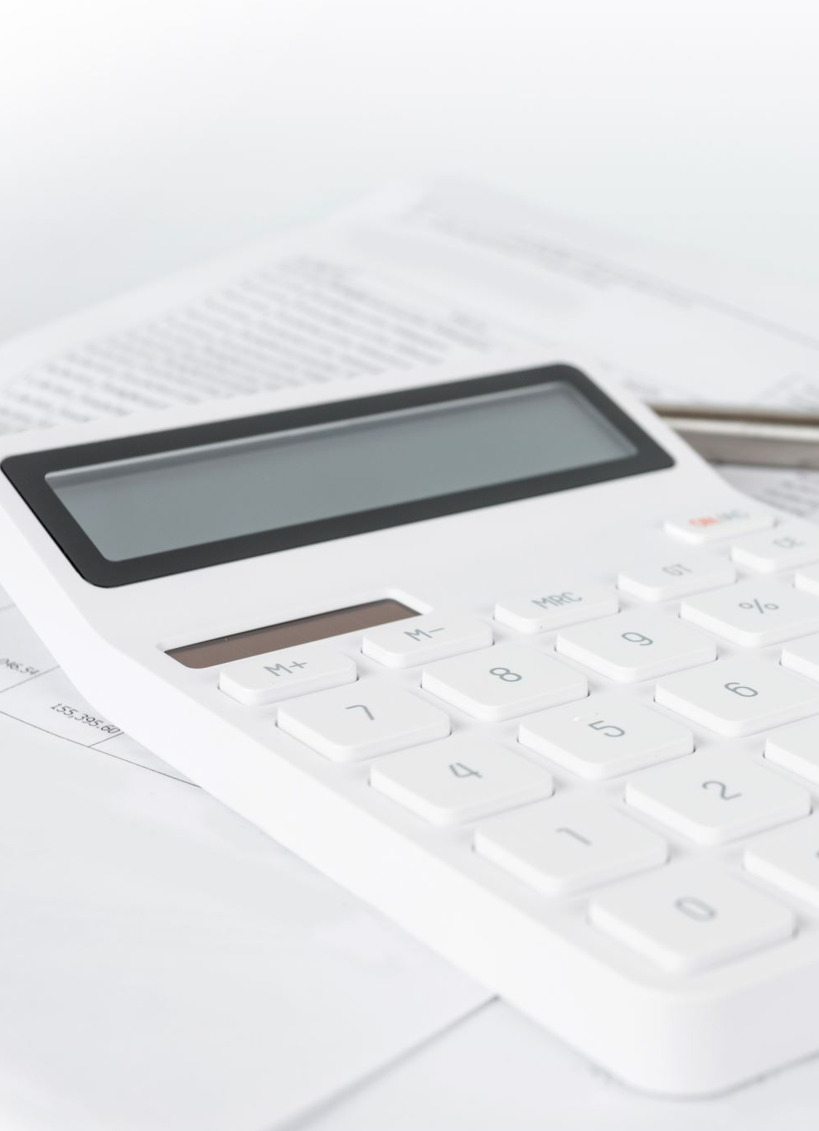
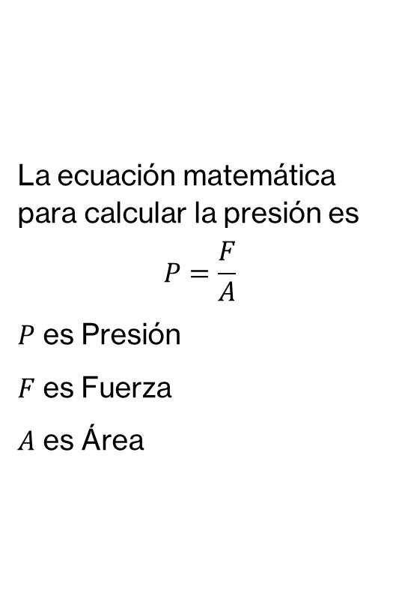
Calcular
La ecuación matemática para calcular la presión es
$$P=\frac{F}{A}$$
$P$ es Presión
$F$ es Fuerza
$A$ es Área

Slide 8
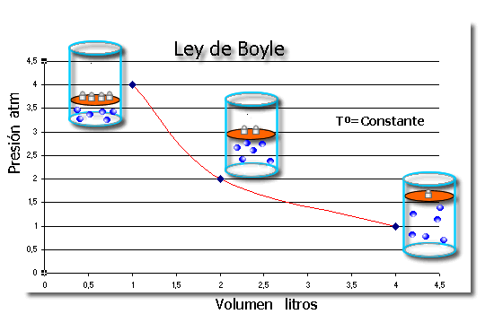
Ley de Boyle
(Se haga uso de dicho principio con cautela)

Slide 9

Relación entre temperatura y presión
Antes de ver esto, aprendamos la relación entre la temperatura y el volumen.

Slide 10
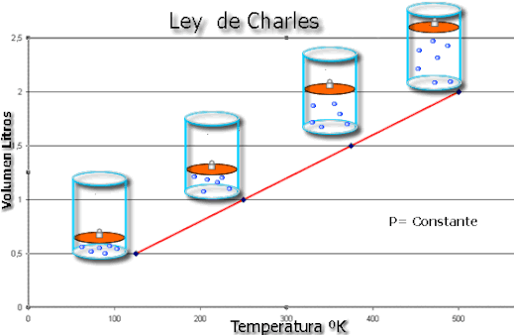
Ley de Charles
(Se haga uso de dicho principio con cautela)

Slide 11
Datos interesantes acerca de la presión
Teóricamente existe un valor cero absoluto para la presión.
Físicamente, las partículas se mueven de regiones de alta presión a regiones de baja presión para mantener el equilibrio.

Slide 12
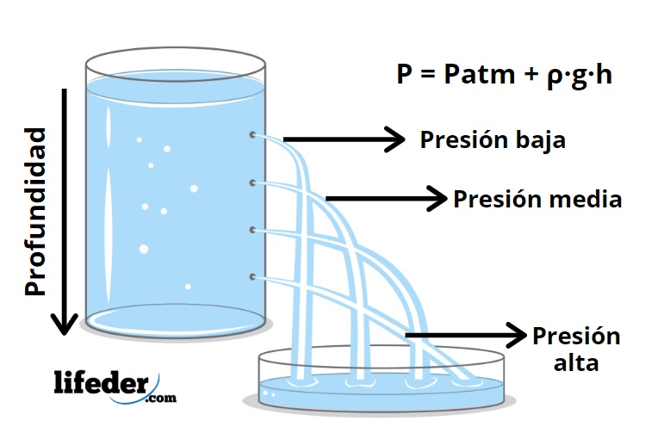
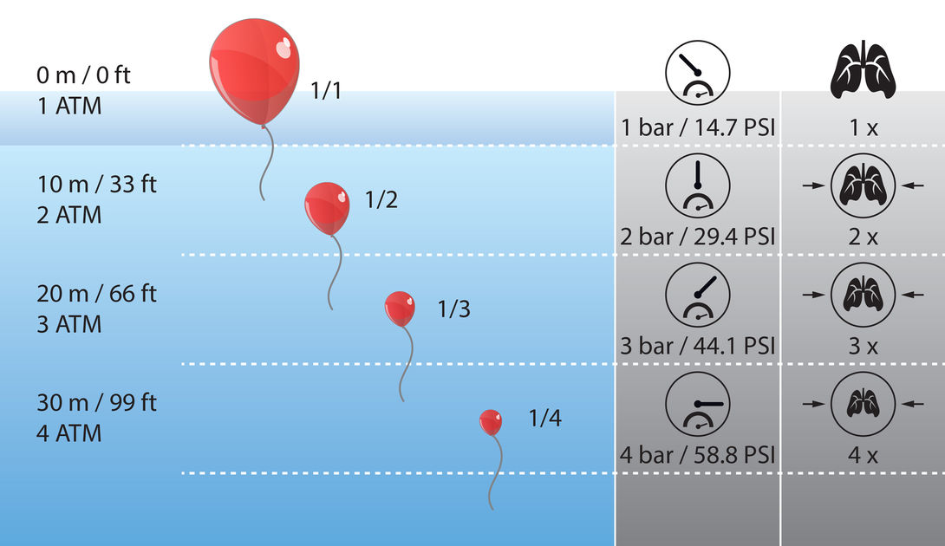
Presión hidrostática

Slide 13
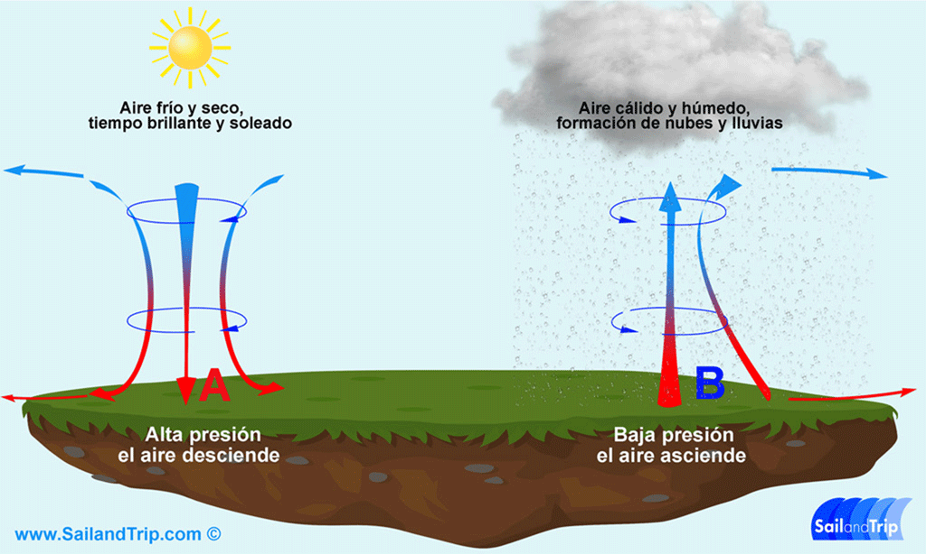
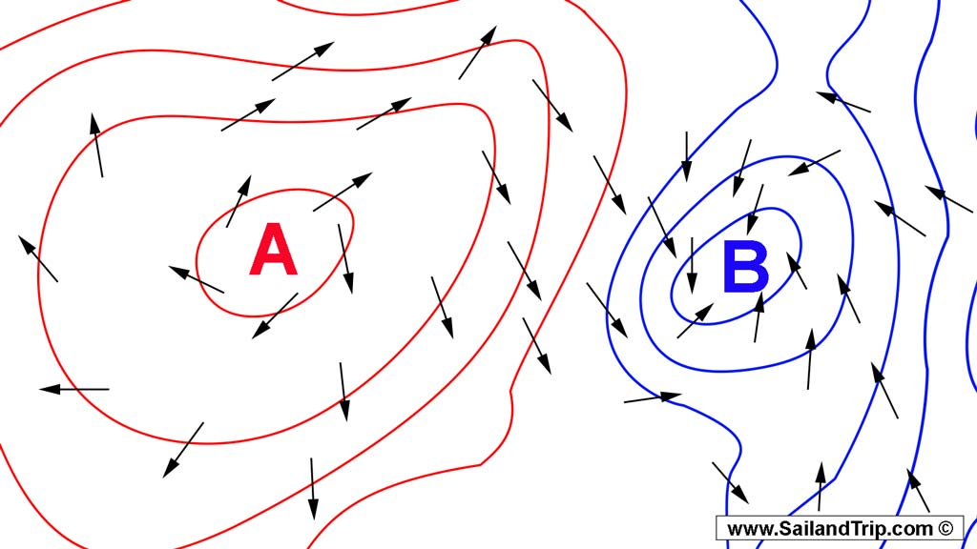
La diferencia de presión causa viento

Slide 14

¿Cómo usan la presión los ingenieros?

Slide 15
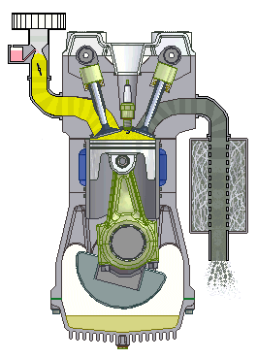
Canalizar la presión

Slide 16
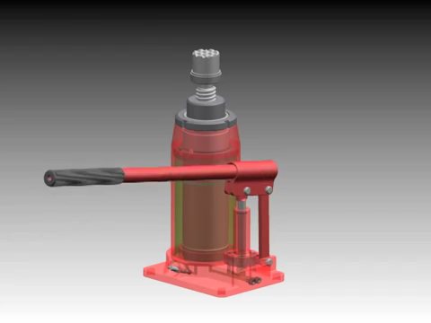
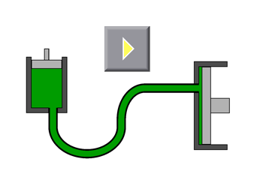
Aprovechar la relación entre fuerza y presión

Slide 17
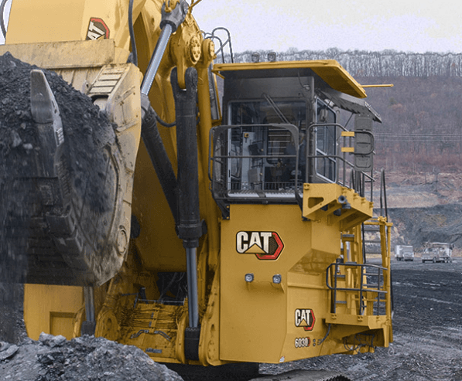
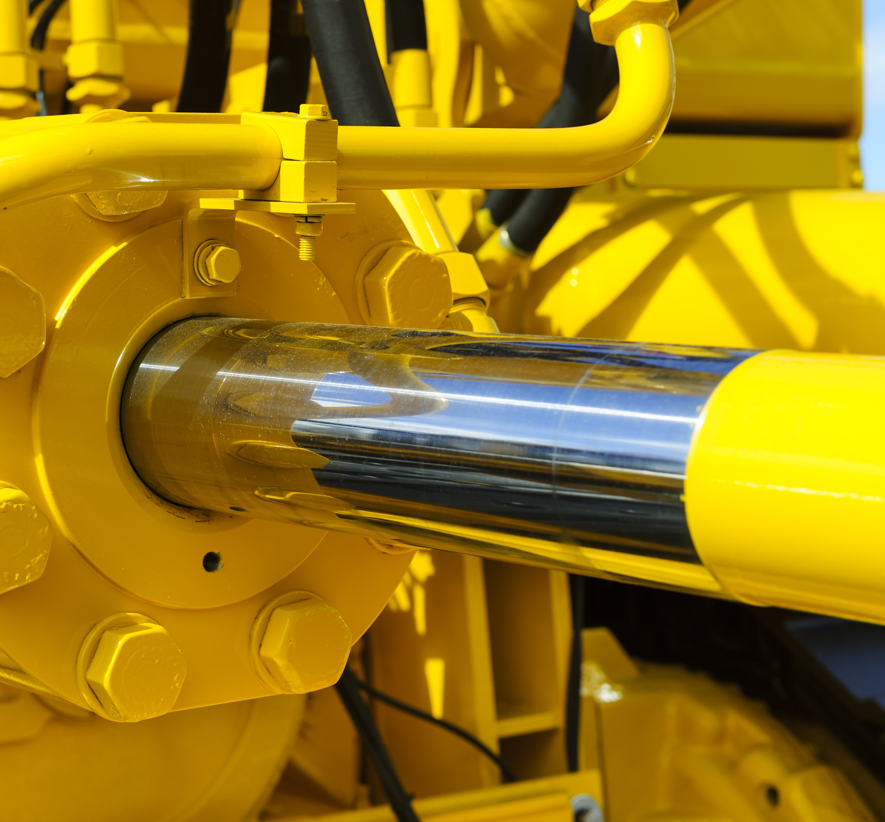
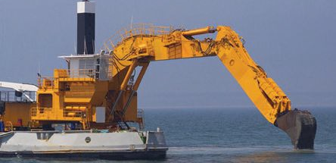
Aplicacion de sistema neumatico/hidráulica
Aunque la electricidad y la electrónica están avanzando en el siglo pasado. Los actuadores aún pesados son económicos con la neumática/hidráulica.

Slide 18
Conclusiones
La presión es la fuerza por unidad de área
La diferencia de presión hace que las partículas se muevan de la región de alta presión a la región de baja presión.
Comprender la presión sigue siendo relevante en esta era moderna debido a sus aplicaciones tanto en ingeniería como en ciencias.

Slide 19
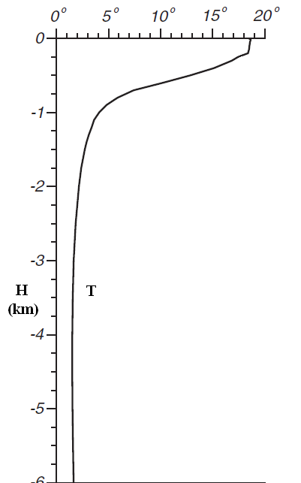
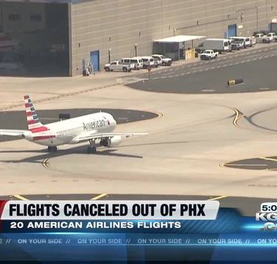
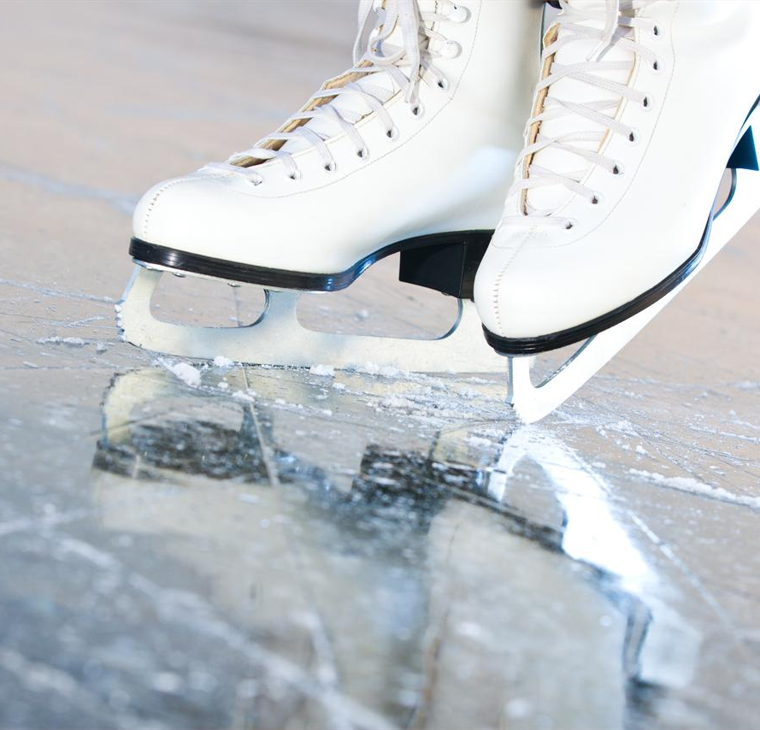
Pensamiento para reflexionar
¿Por qué flotan los icebergs (témpanos de hielo)?
¿Por qué el hielo es tan resbaladizo?
¿Por qué se cancelan los vuelos en condiciones de calor?

Slide 20
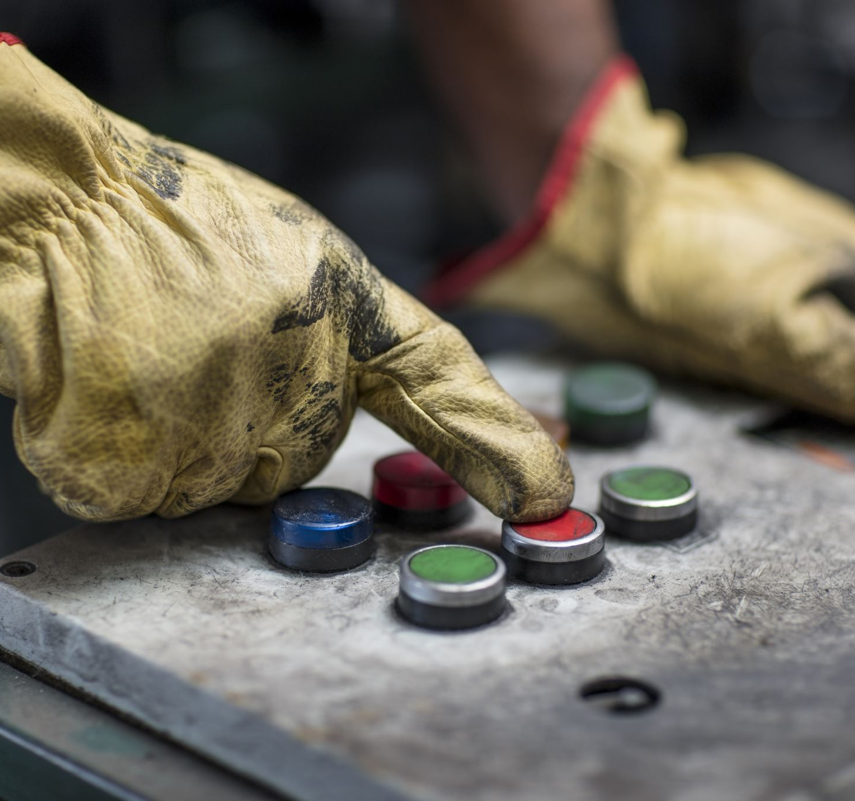
Controlador de presión diseñado por estudiantes
El usuario puede seleccionar la presión requerida
El algoritmo de control se asegura de compensar las fugas bombeando aire extra en la botella para mantener siempre la presión seleccionada

Slide 21
Gracias por su atención

